Slide 1







Zwischen den Zeilen lesen
Warum gibt es Hassrede im Internet? > Medienanalyse > Zwischen den Zeilen lesen
#

Slide 2
In den folgenden Überschriften/Aussagen fehlt die geschützte Personengruppe.
Überlege bei jedem Text:
Das geschützte Merkmal
Welche Gefühle löst der Text bei dir aus?
Wer könnte der Autor sein?
Welche Absicht steckt wohl dahinter?
Wie sollst du dich fühlen?
Welche Reaktion will er/sie erreichen?

Slide 3
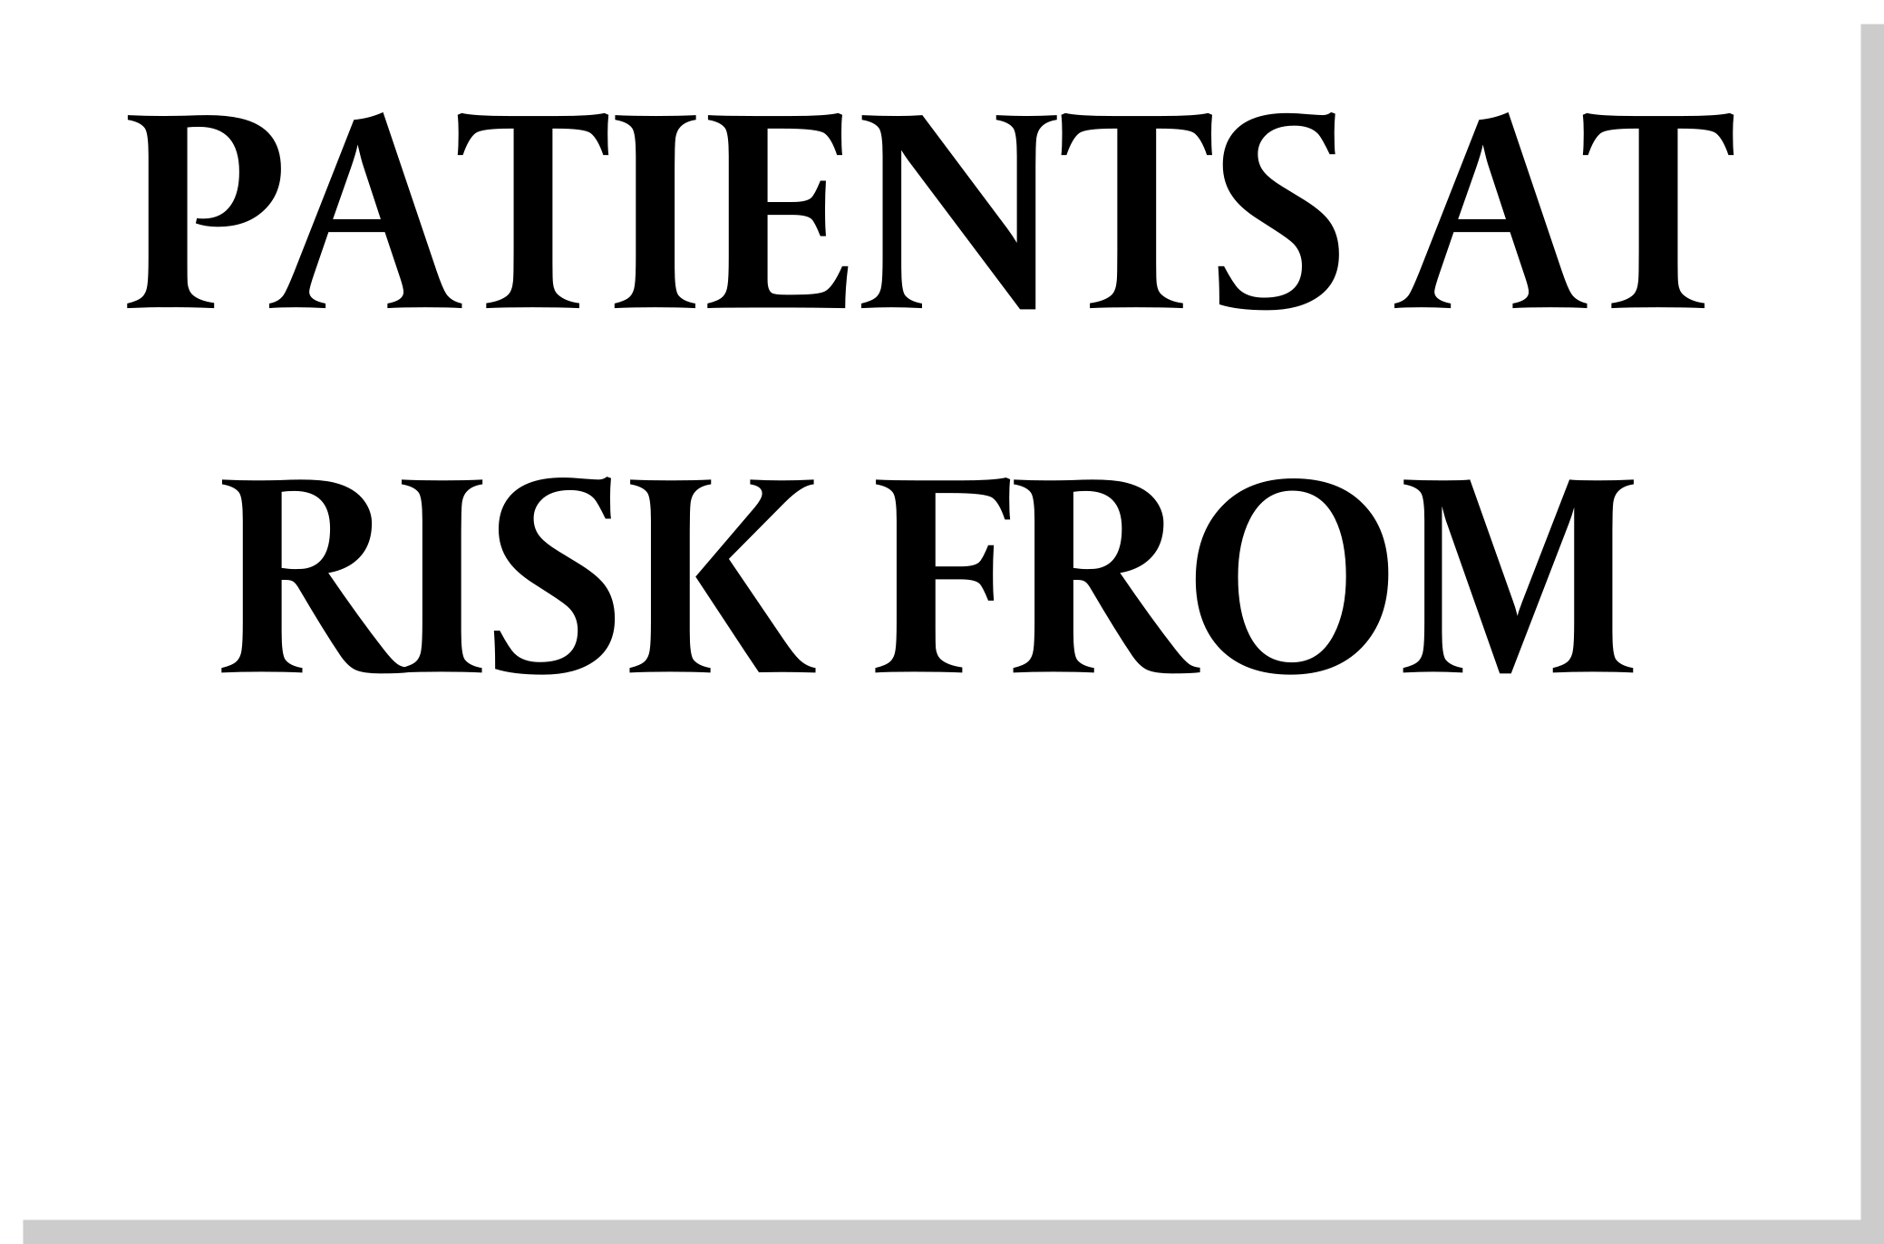
PATIENTEN GEFÄHRDET DURCH

Slide 4
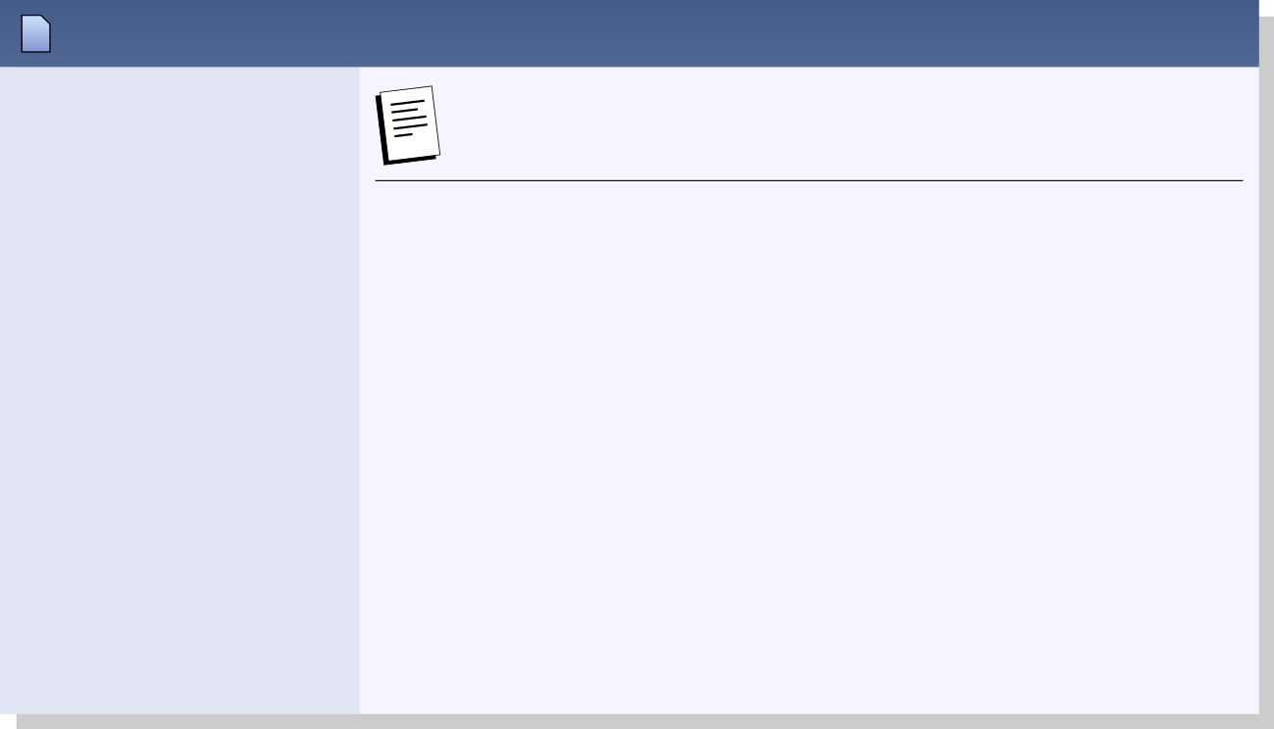

Gestern, 23:34 Uhr
Oracle785
Re: Was denkst du?
Forummitglied
SIND KRANK IM KOPF
Mitglied seit: Nov. 2018
Posts: 74

Slide 5
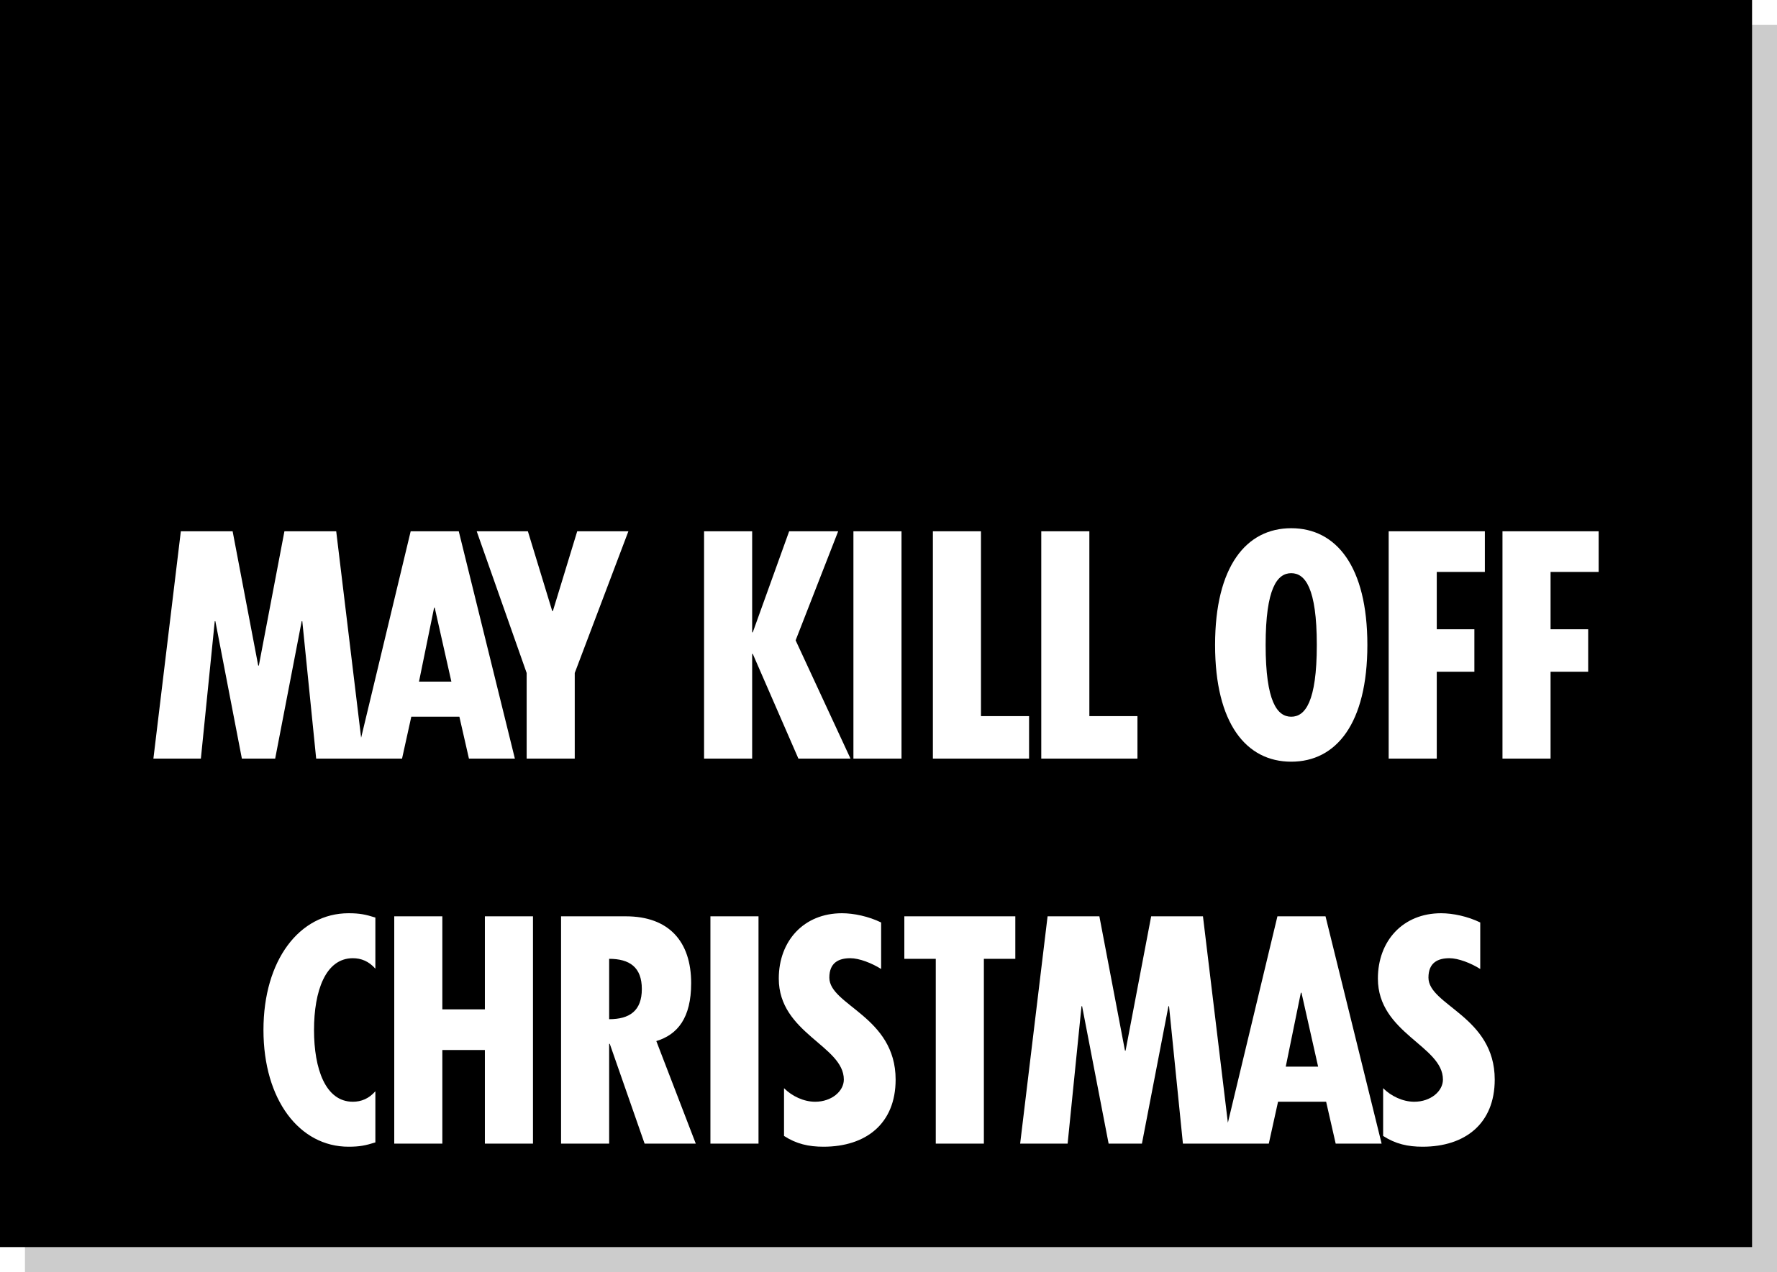
SCHAFFEN WEIHNACHTEN AB

Slide 6
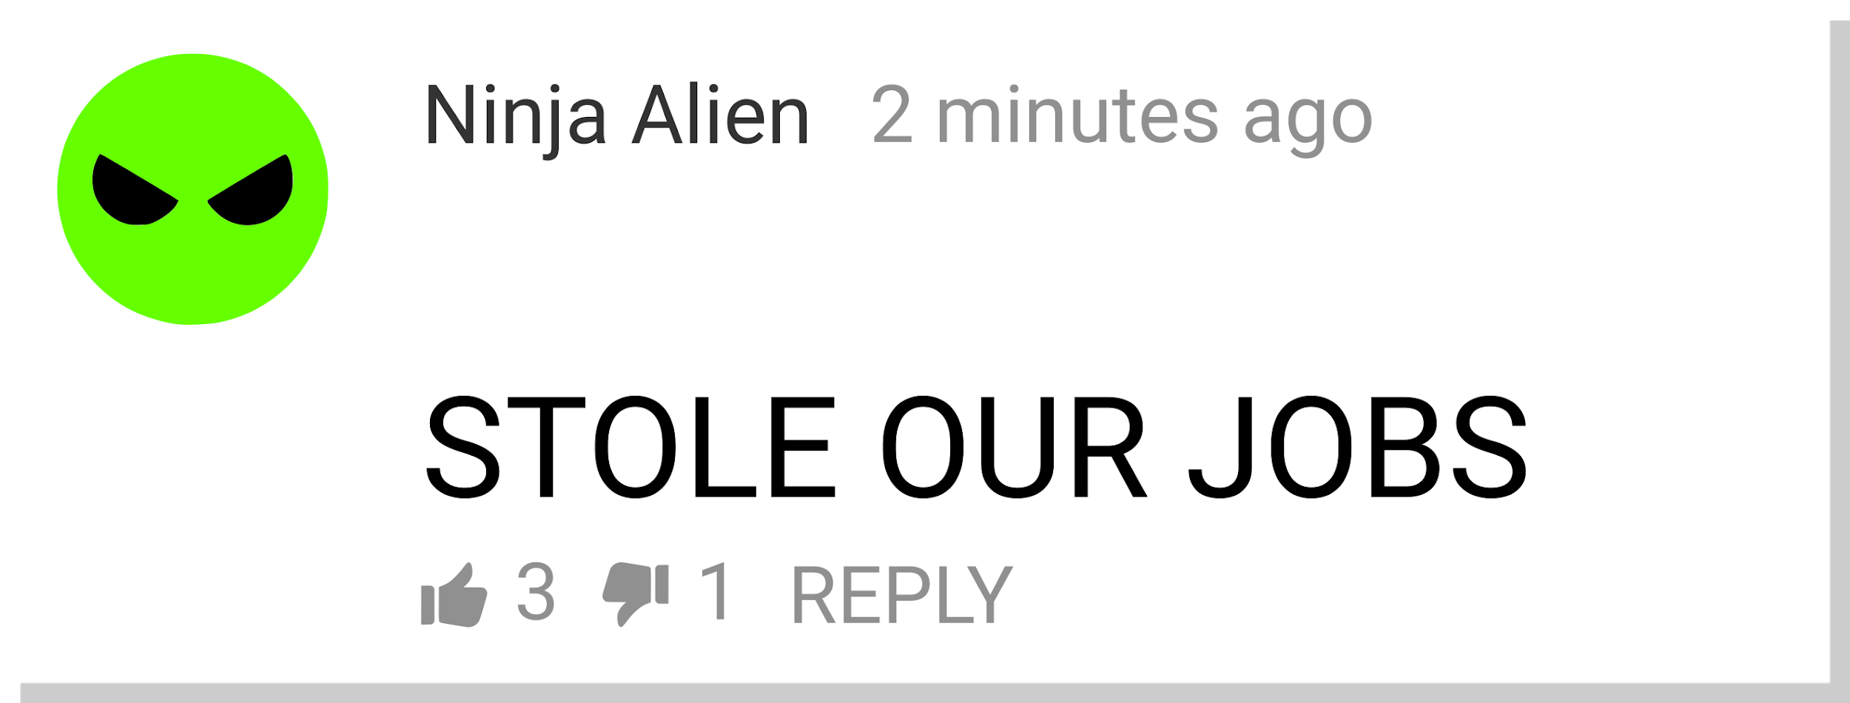
vor 2 Minuten
NEHMEN UNS DIE JOBS WEG
ANTWORT

Slide 7
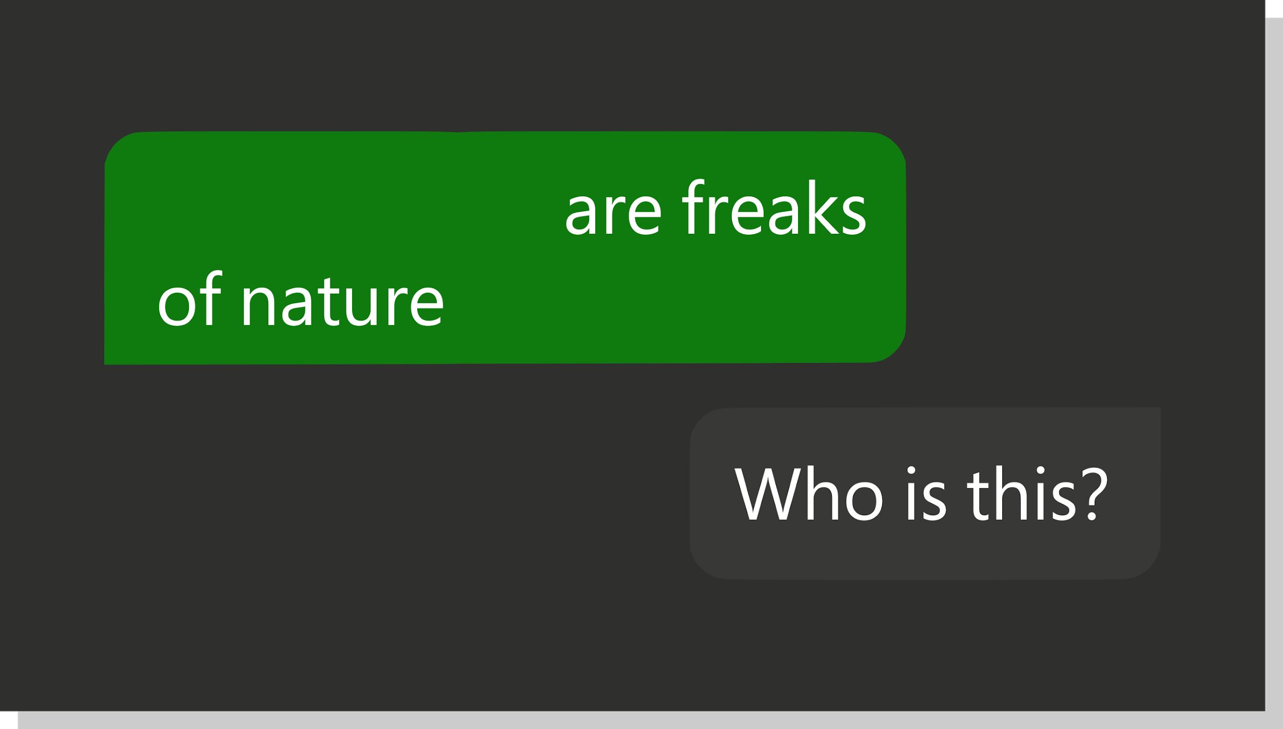
sind eine
Laune der Natur
Wer denn?

Slide 8
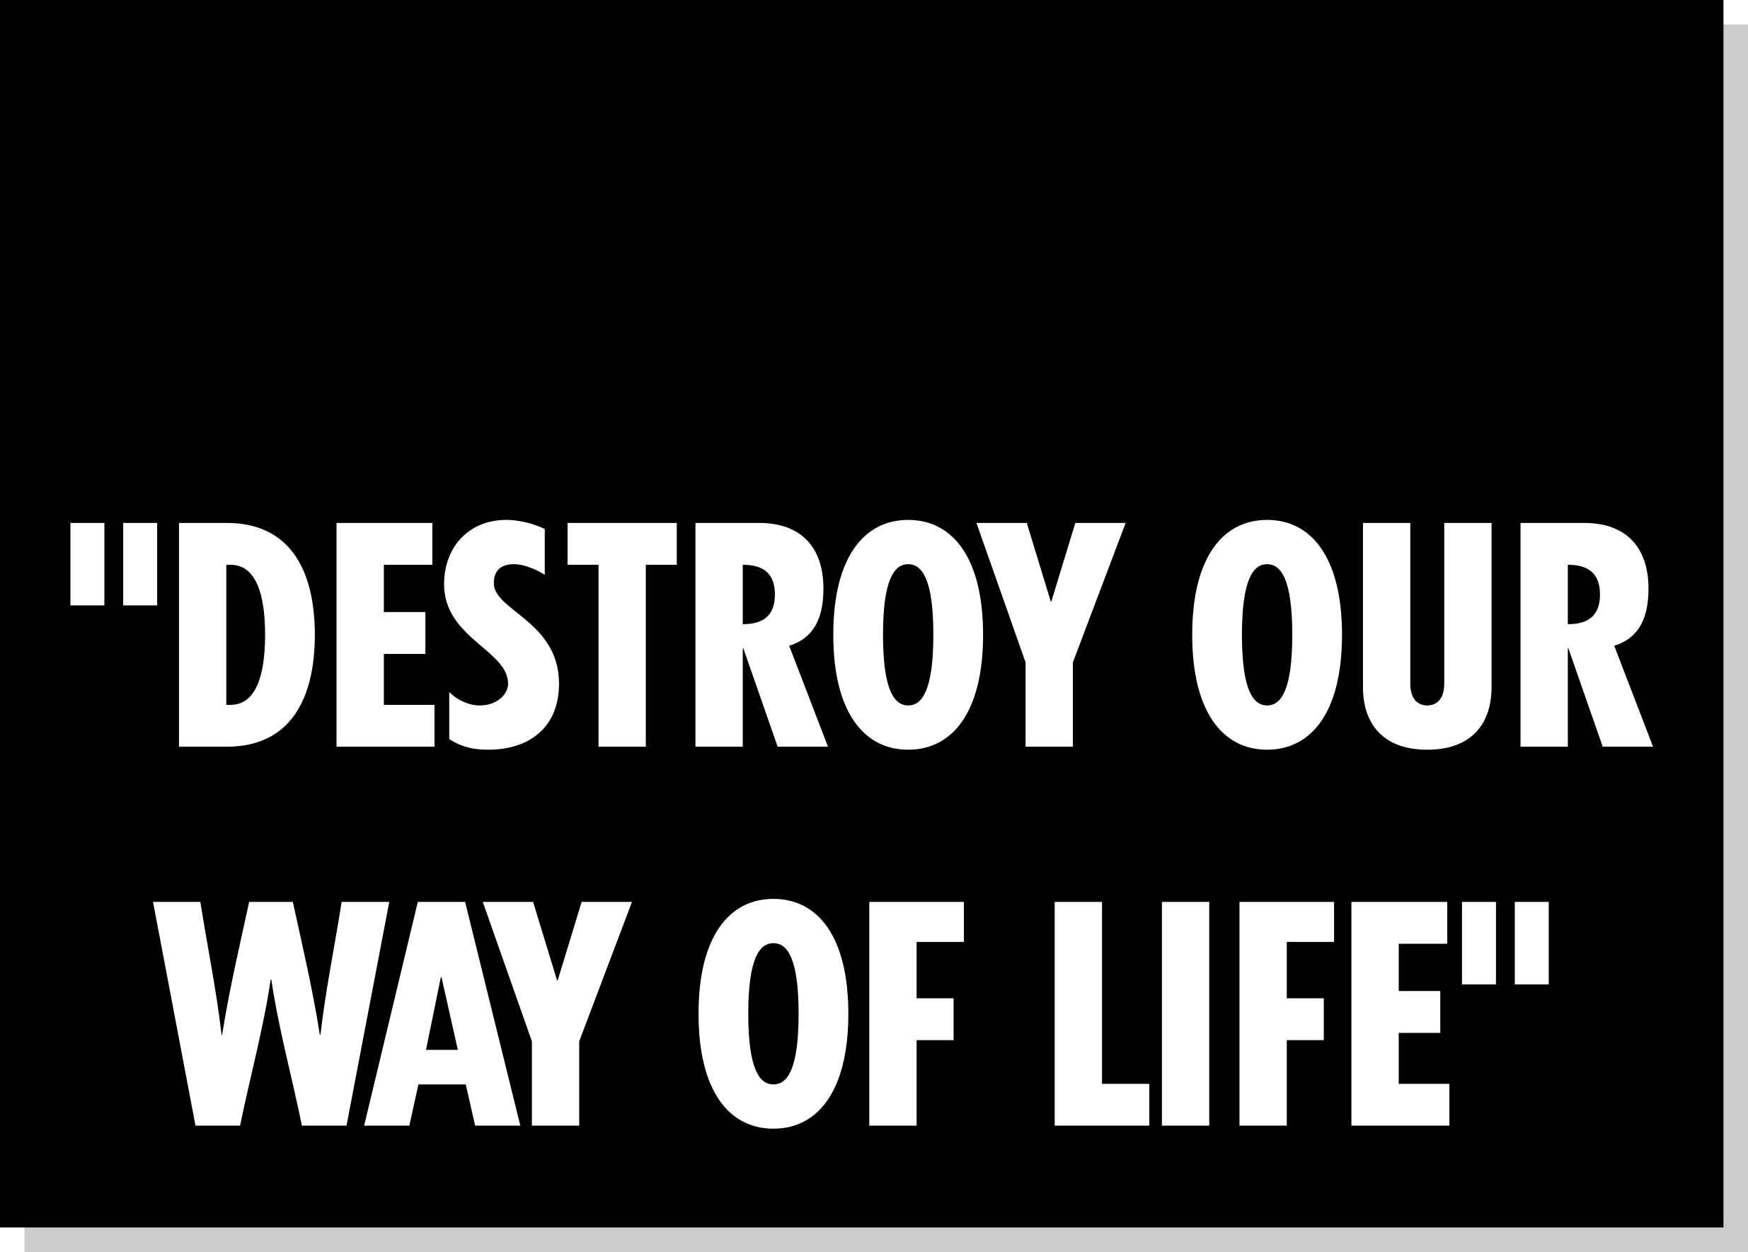
„ZERSTÖREN UNSERE KULTUR“

Slide 9



Heute, 8:16 Uhr
FreedomK
Re: Baut die Mauer
Moderator
Schützt unsere
Grenzen vor
dreckigen
Mitglied seit: Okt. 2001
Posts: 2431

Slide 10
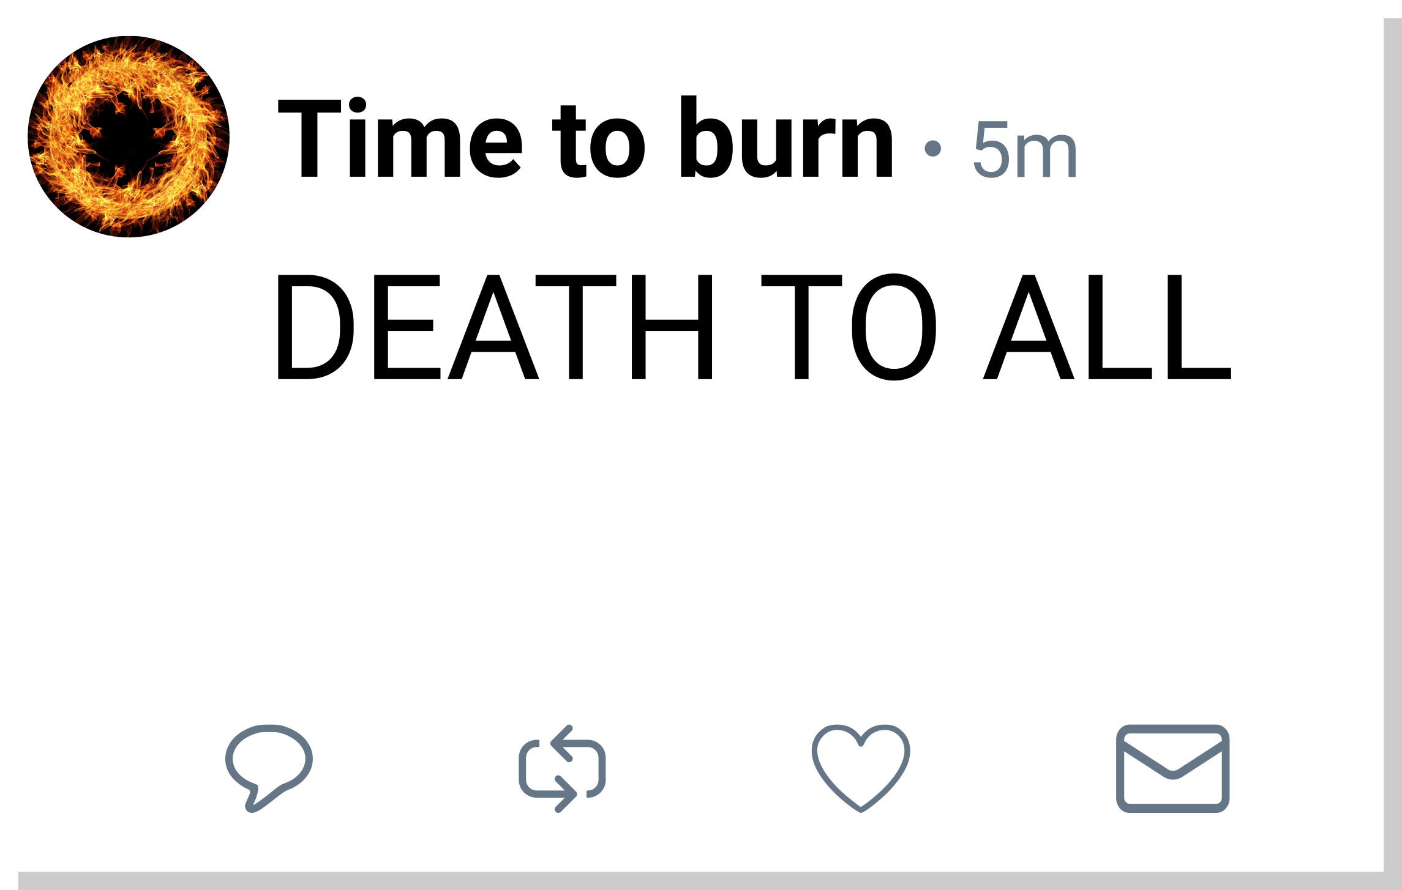
Sie sollen brennen
TOD DEN

Slide 11
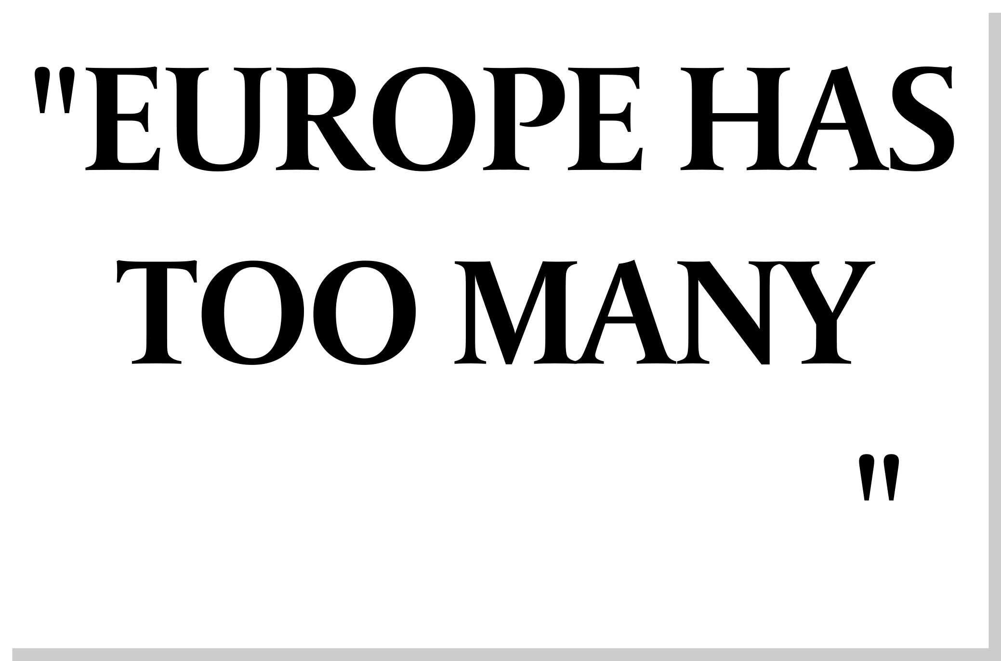
„IN EUROPA GIBT ES ZU VIELE
”

Slide 12

SIND HINTER UNSEREN KINDERN HER

Slide 13
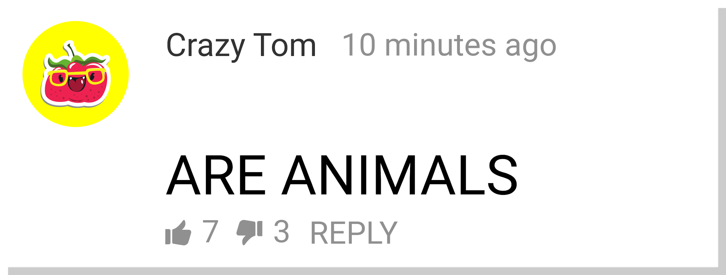
vor 10 Minuten
SIND TIERE
ANTWORT

Slide 14

Heute, 09:01 Uhr
Panther21
IMHO
Forummitglied
Alle
sind Diebe - EINVERSTANDEN?
Mitglied seit: Jan. 2017
Posts: 42

Slide 15
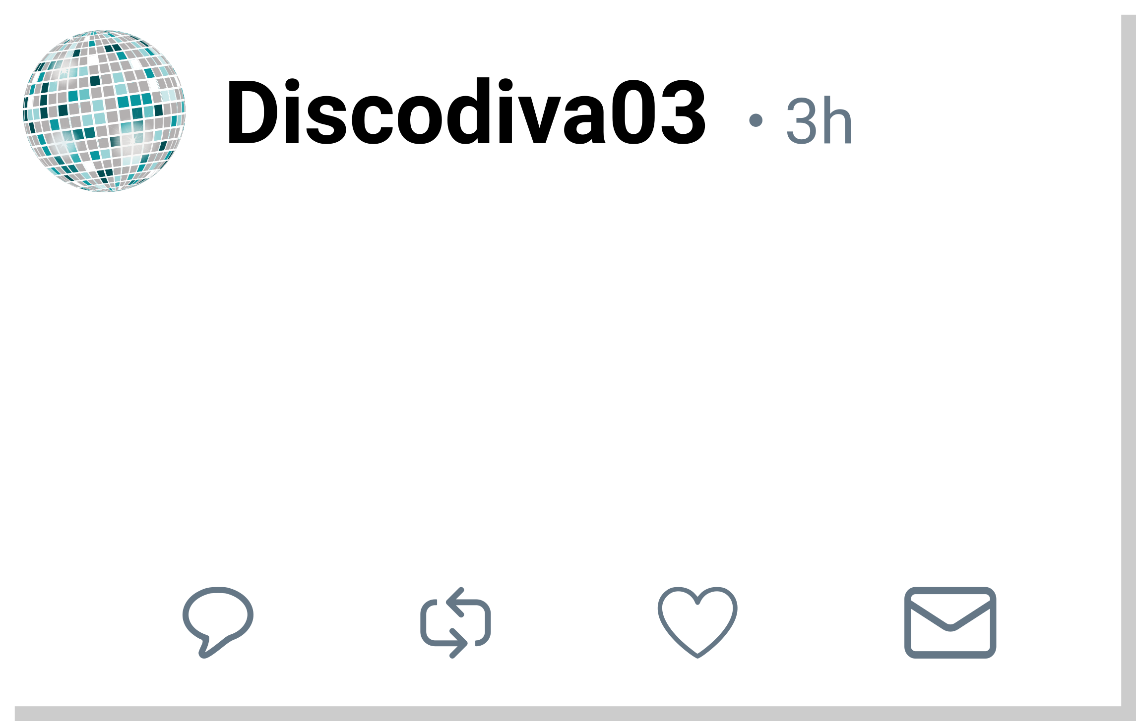
‚KÜMMERN‘ WIR UNS
ENDLICH UM DIE
17
35
22

Slide 16
14.11.2015, 02:34 Uhr
FreedomK
Re: Monster
Moderator
ALLE
Mitglied seit: Okt. 2001
Posts: 1732
SIND TERRORISTEN

Slide 17
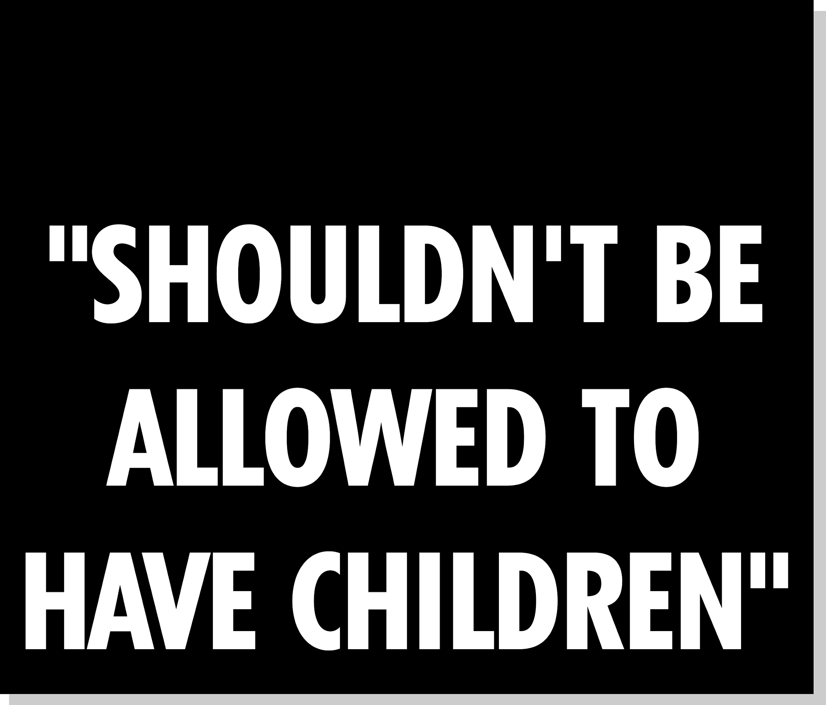
„SOLLTEN KEINE KINDER HABEN DÜRFEN“

Slide 18








www.hackinghate.eu
#SELMA_eu

